Slide 1
Рисунок шоколадом

Slide 2
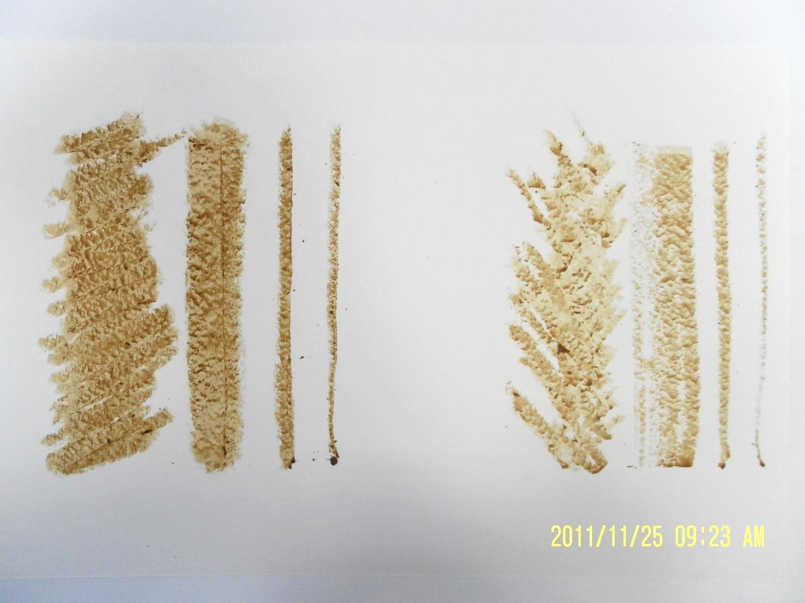
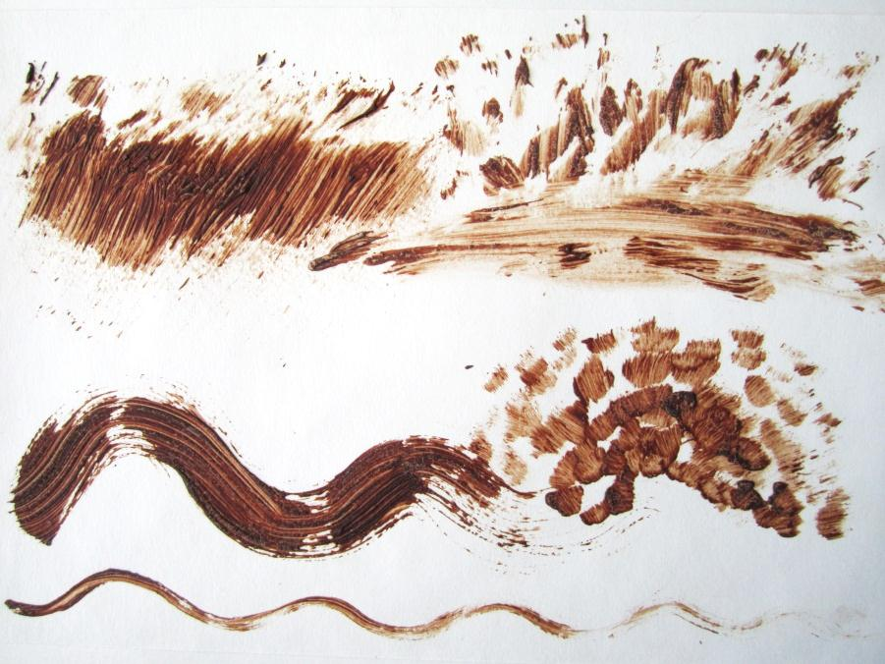
Технические приемы
Рисунок твердым шоколадом
Рисунок щетинной кистью расплавленным шоколадом

Slide 3
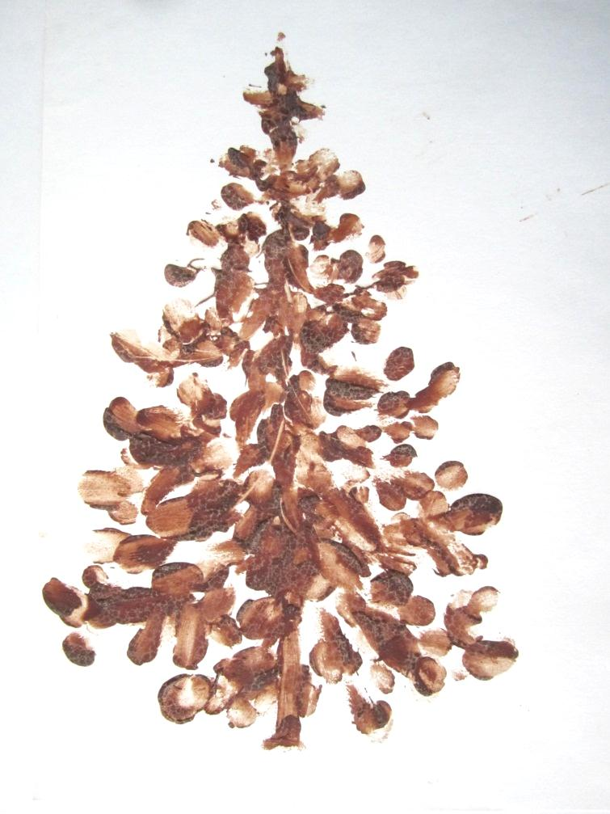
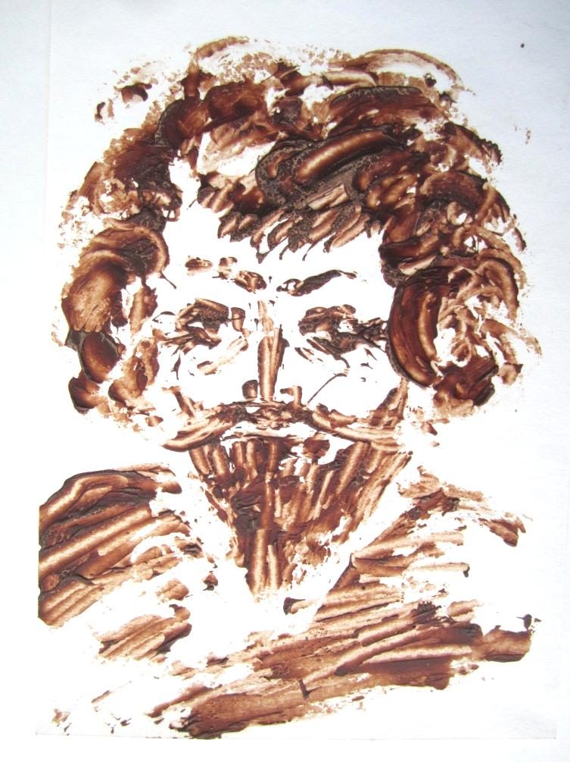
Технические приемы
Рисунок пальцем расплавленным шоколадом
Рисунок ложкой расплавленным шоколадом

Slide 4
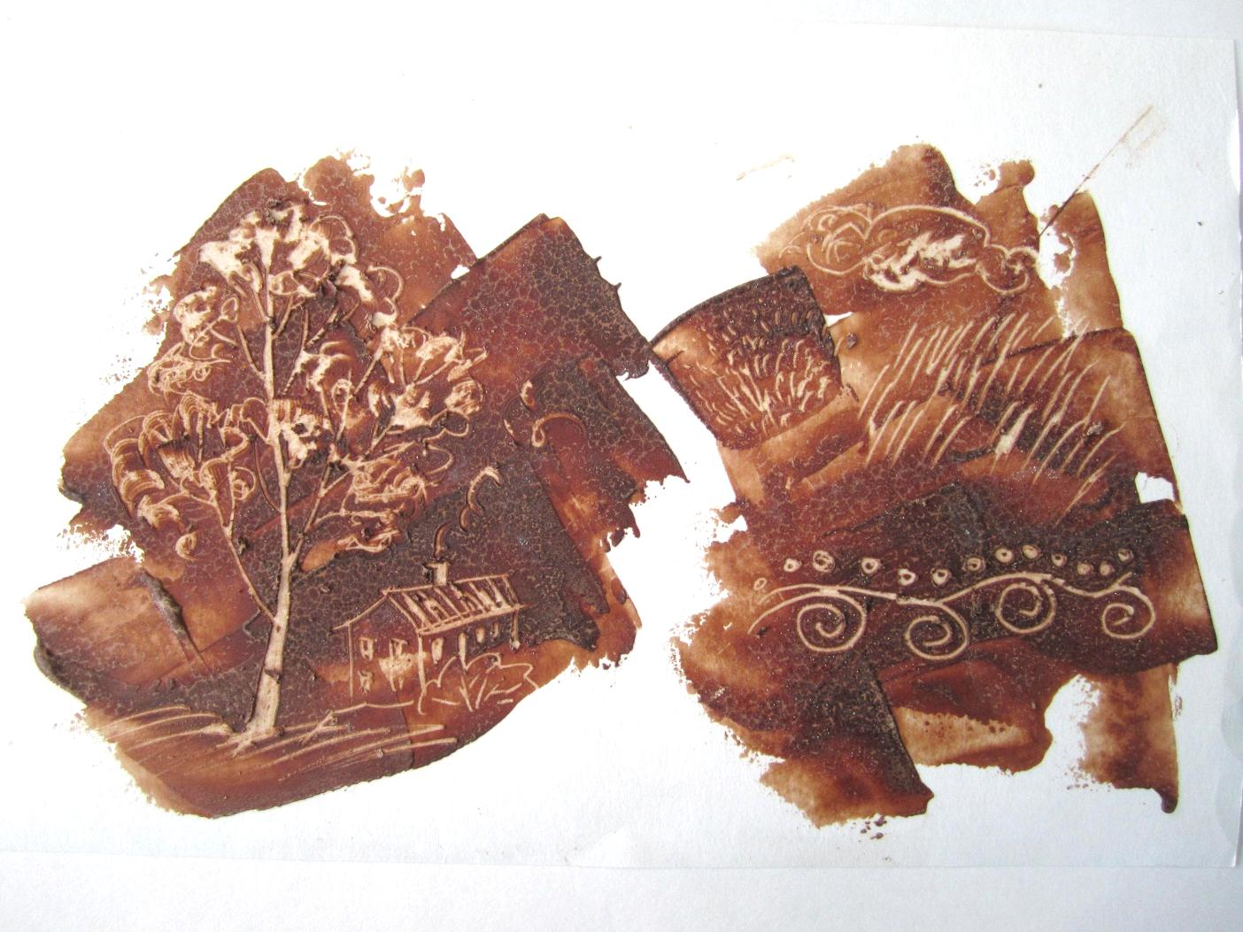
Технические приемы
Рисунок мастихином расплавленным шоколадом, техника процарапывания.

Slide 5
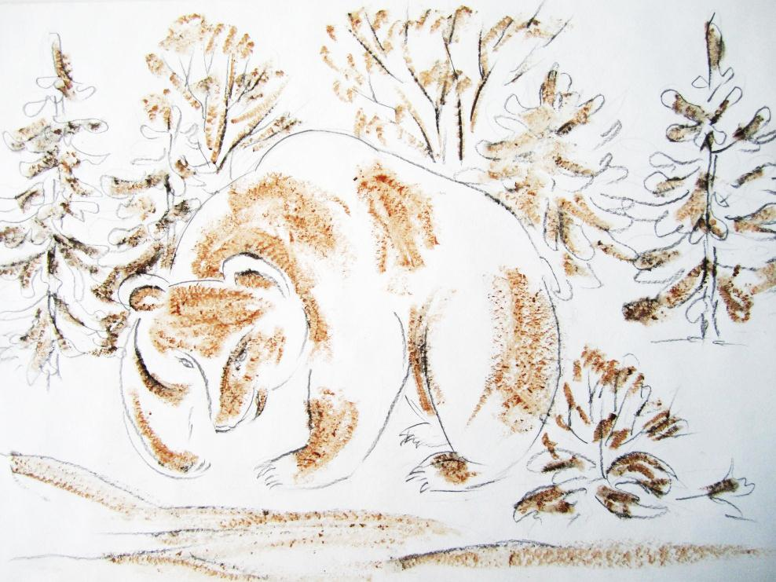
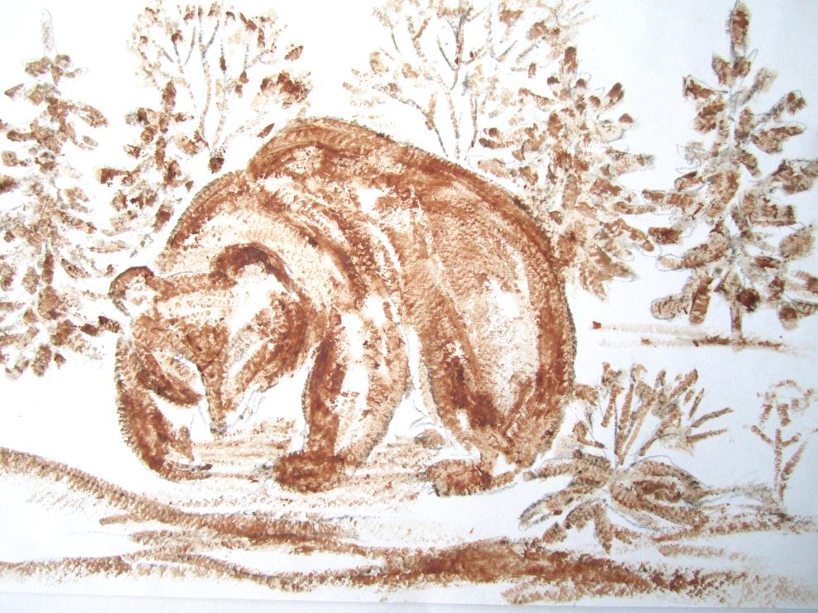
Этапы работы
1 этап.
2 этап.

Slide 6
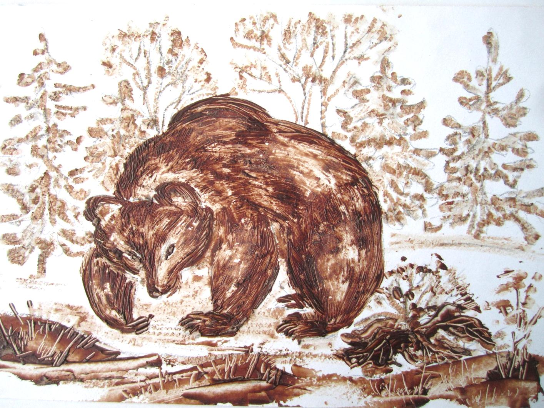
Этапы работы
3 этап.

Slide 7
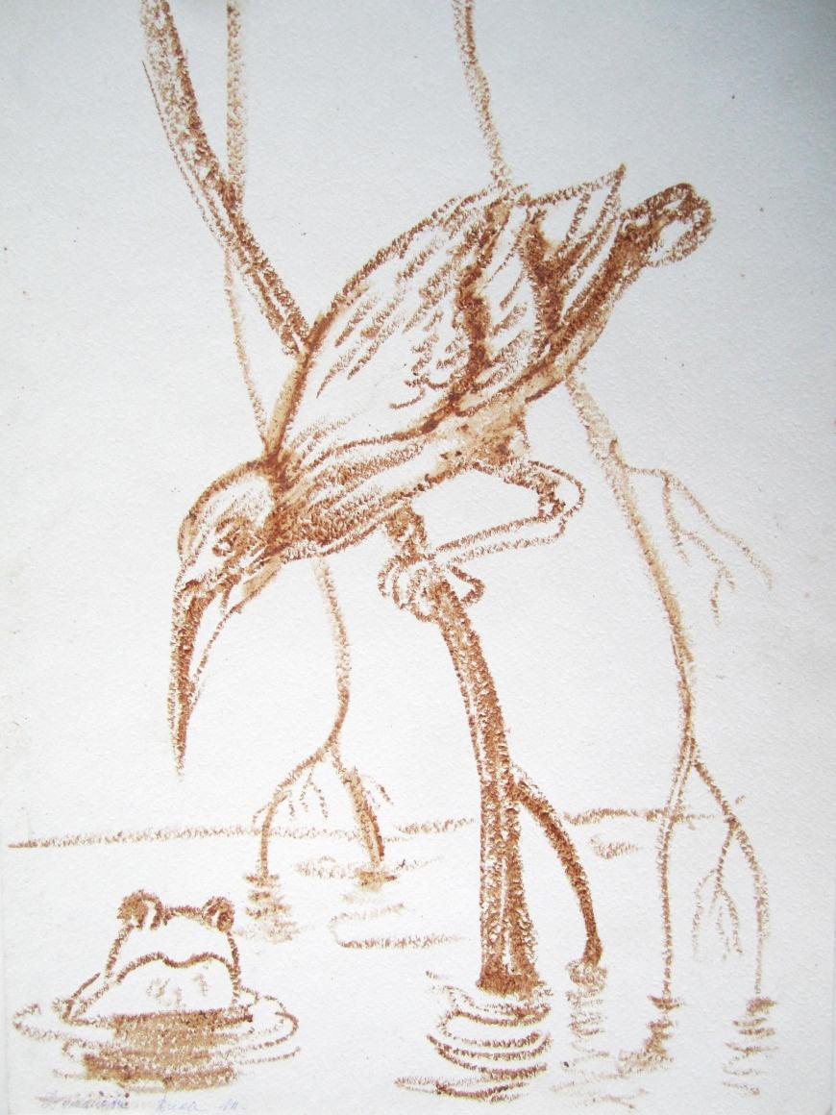
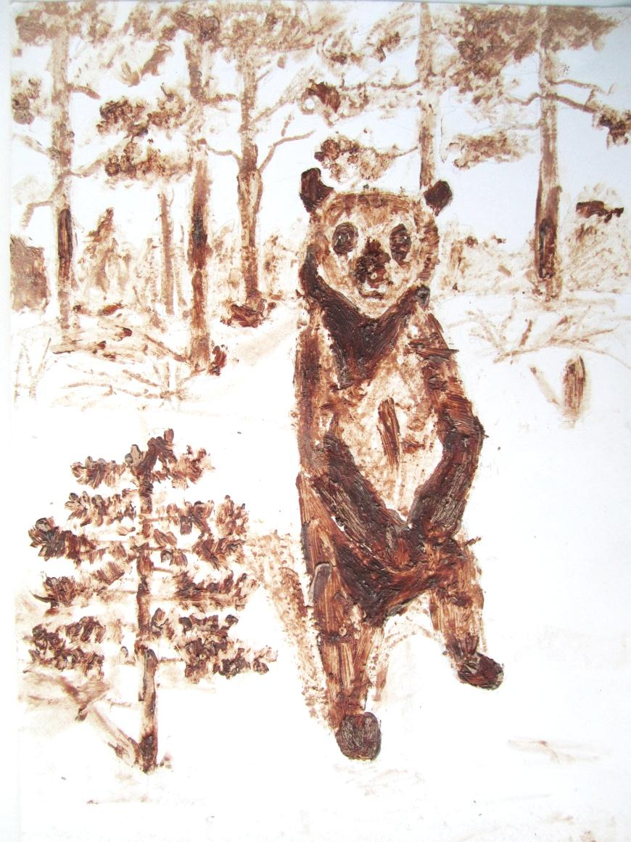
Примеры работ в технике «Рисунок шоколадом»

Slide 8
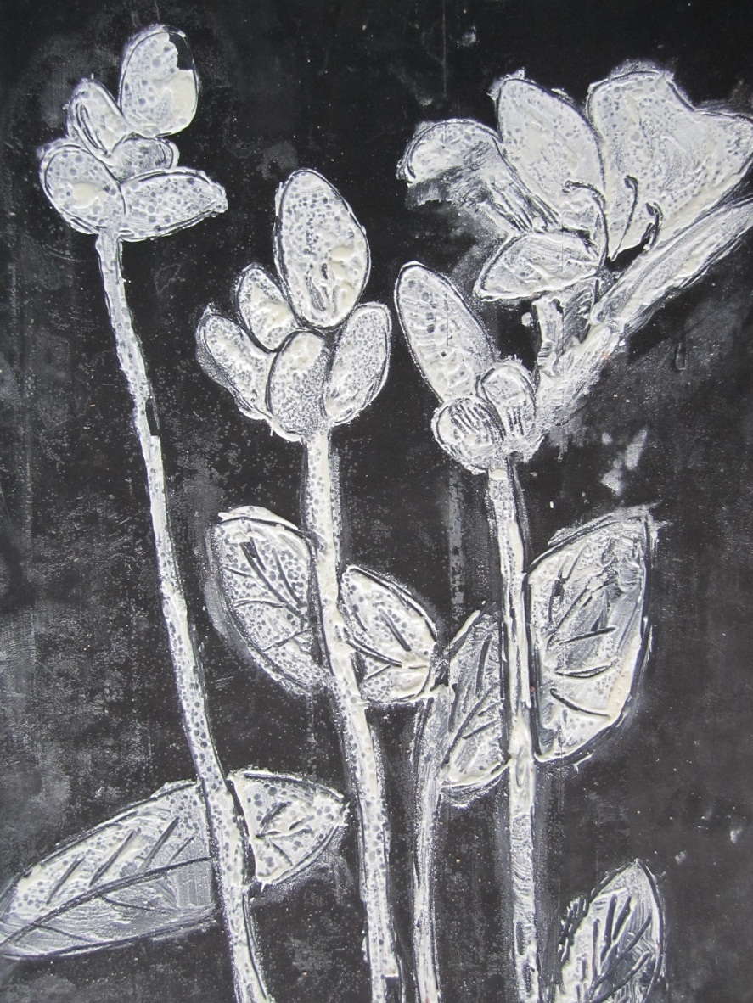
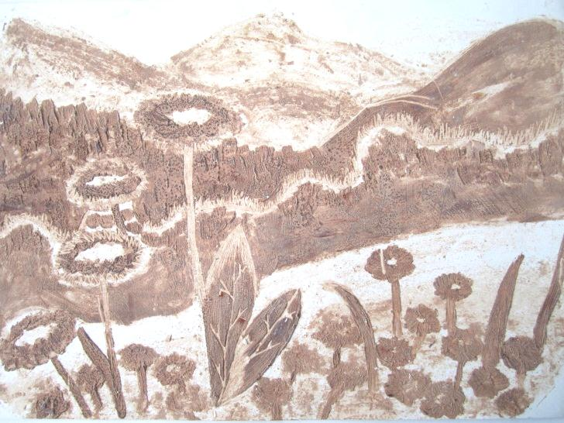
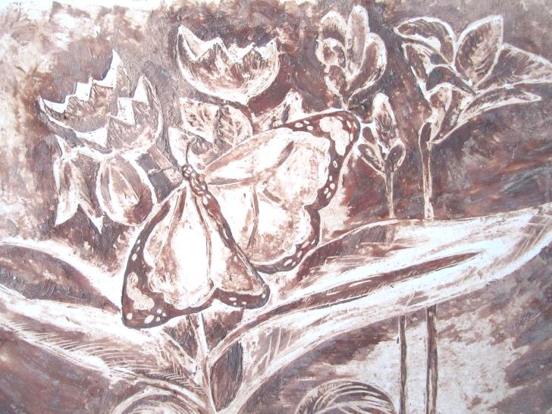
Примеры работ в технике «Рисунок шоколадом»

Slide 9
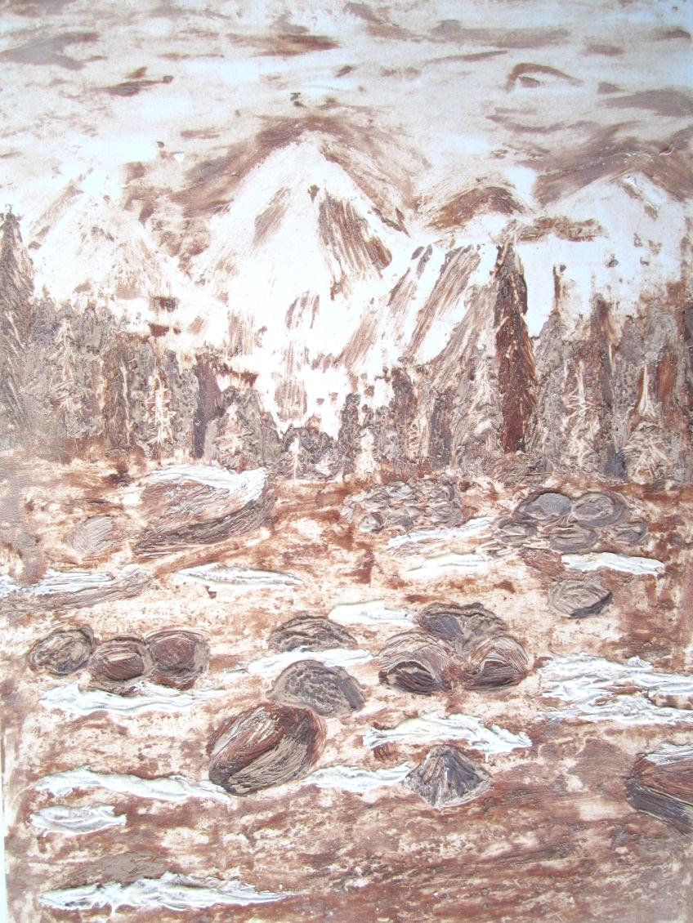
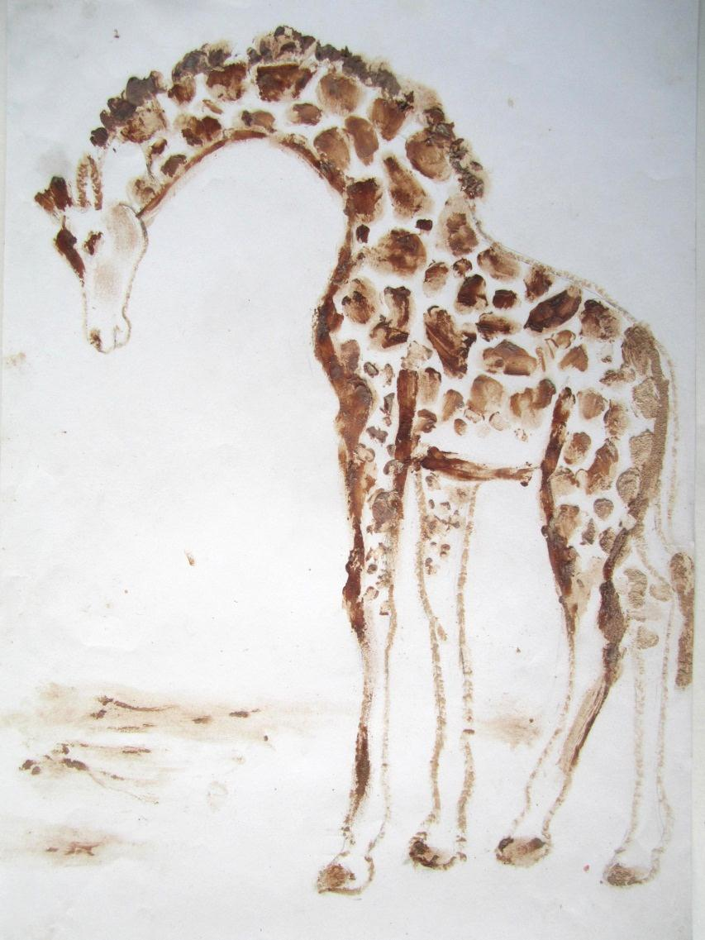
Примеры работ в технике «Рисунок шоколадом»

